Slide 1
A ARTE DA GERRA SUN TZU
E OS 36 ESTRATAGEMAS DA ARTE DA GUERRA

Slide 3
CONTEXTO
Toda a ciência do I CHING se baseia no postulado de que o futuro já está presente em forma de germe.
O indício é aquilo que ainda não é o acontecimento, porém não é mais totalmente sua ausência.
O sábio é aquele que ouve o que não tem som e vê o que não tem forma.

Slide 4
SÉTIMO ESTRATAGEMA
CRIAR O SER A PARTIR DO NADA
COMENTÁRIO:
Uma mentira nunca é de fato uma mentira, pois toda mentira visa a criar uma realidade à maneira do jovem YIN, que, tendo se tornado o velho YIN, vira o Velho YANG.

Slide 5
DÉCIMO PRIMEIRO ESTRATAGEMA
DEIXAR A AMEIXEIRA SECAR NO LUGAR DO PESSEGUEIRO
COMENTÁRIO:
Se a situação é tal que deve necessariamente haver uma perda, o melhor é sacrificar o menos precioso

Slide 6
DÉCIMO TERCEIRO ESTRATAGEMA
BATER NO MATO PARA DESENTOCAR A COBRA
COMENTÁRIO:
. Nós nos informamos quando temos suspeitas;
. Não agimos senão depois de minuciosa inspeção.

Slide 7
DÉCIMO SÉTIMO ESTRATAGEMA
JOGAR TIJOLO PARA APANHAR JADE
COMENTÁRIO:
Existem muitas e muitas maneiras de atrair um inimigo. A melhor delas não reside nas falsas aparências, mas na perfeita semelhança. Só ela pode induzir ao erro.

Slide 8
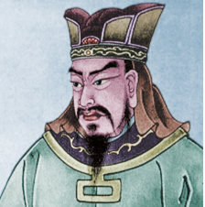
HISTÓRICO
Sun Tzu nasceu na província de Chi junto ao Rio Amarelo.
Foi contemporâneo de Confúcio (544-496 a. C.).
O Ping Fa (Arte da Guerra) apresentava originalmente 82 capítulos. Ts’ao Ts’ao retirou 69 por achar que eram redundantes.
Livro restrito a imperadores e grandes generais

Slide 9
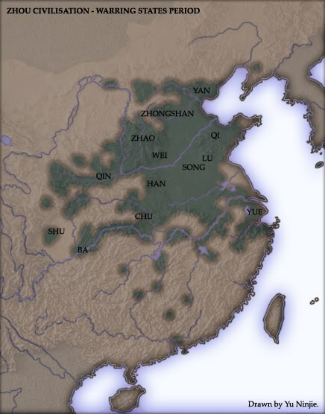
TERRITÓRIO DA GUERRA

Slide 10
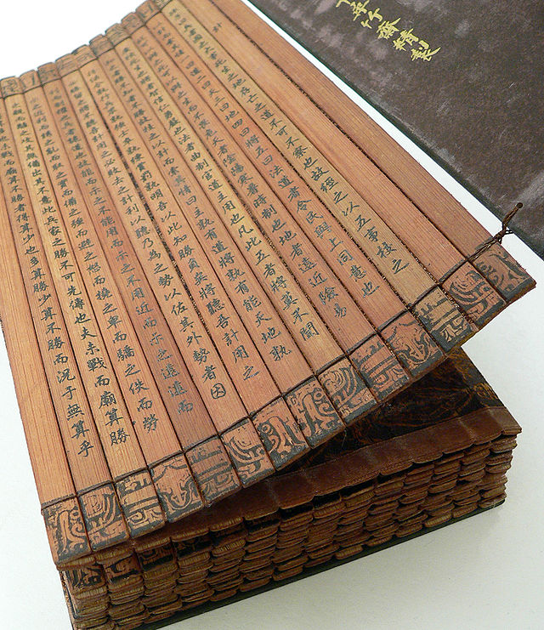
A ARTE DA GUERRA
Tiras de bambu – 500 AC

Slide 11
IMPORTÂNCIA DA OBRA
É considerada a Bíblia da estratégia
É amplamente utilizada no mundo dos negócios
Pode ser utilizada em qualquer situação Ex: Esporte, Carreira profissional...

Slide 12
O QUE A ARTE DA GUERRA PODE ME ENSINAR ?
Atitude
Agir com determinação, sem deixar para manhã o que se pode fazer hoje.
Ser inteligente para fazer as melhores escolhas nos momentos de decisão
Ter coragem de assumir as conseqüências de uma decisão certa ou errada.

Slide 13
O QUE A ARTE DA GUERRA PODE ME ENSINAR ?
Atitude
Tentar quantas vezes forem necessárias para alcançar o objetivo necessário.
Cumprir a missão de ser útil a todos, em todo lugar e a qualquer hora.
É ter esperança de um futuro melhor, que começa a ser construído agora por nós mesmos.

Slide 14
A obra é composta por 13 capítulos:
Planejamento Inicial (始計, pinyin: Shǐjì)
Guerreando (作戰, pinyin: Zuòzhàn)
Estratégia ofensiva (謀攻, pinyin: Móugōng)
Disposições (軍行, pinyin: Jūnxíng)
Energia (兵勢, pinyin: Bīngshì)
Fraquezas e forças (虛實, pinyin: Xūshí)

Slide 15
Manobras (軍爭, pinyin: Jūnzhēng)
As nove variáveis (九變, pinyin: Jiǔbiàn)
Movimentações (行軍, pinyin: Xíngjūn)
Terreno (地形, pinyin: Dìxíng)
As nove variáveis de terreno (九地, pinyin: Jiǔdì)
Ataques com o emprego de fogo (火攻, pinyin: Huǒgōng)
Utilização de agentes secretos (用間, pinyin: Yòngjiàn)

Slide 16
“É calculando e analisando que o estrategista vence previamente a guerra na simulação feita no templo. Portanto fazer muitos cálculos conduz à vitória, e poucos a derrota” (Sun Tzu)

Slide 17
ANÁLISE E PLANOS
A Delegação de São Paulo conhece seus objetivos?
Existe estratégia para atingir os objetivos?
A Liderança é competente?
A Delegação está preparada?
Os Delegados estão motivados?

Slide 18
OPERAÇÃO DE GUERRA
Sun Tzu disse:
“A arte da guerra deve obedecer a três princípios:
1. CONHEÇA O SEU INIMIGO E CONHEÇA A SI MESMO E EM 100 BATALHAS VOCÊ NUNCA CORRERÁ PERIGO.
2. EVITE A FORÇA E ATAQUE A FRAQUEZA.
3. VENCER 100 BATALHAS NÃO É O AUGE DA HABILIDADE, MAS SUBJULGAR O INIMIGO SEM LUTAR É.”

Slide 19
Princípios - 1
Sun Tzu disse:
“Aquele que conhece o inimigo e a si mesmo, ainda que enfrente cem batalhas, jamais correrá perigo. Aquele que não conhece o inimigo, mas conhece a si mesmo, as vezes ganha, as vezes perde. Aquele que não conhece o inimigo nem a si mesmo está fadado ao fracasso e correrá perigo em todas as batalhas”

Slide 20
Princípios - 2
“Um comandante sábio, fará o melhor para alimentar seu exército com frutos do solo inimigo. Consumir uma medida das provisões inimigas equivale a vinte das nossas.”

Slide 21
Princípios - 2
“ Um hábil empregador de homens usará o prudente, o bravo, o cobiçoso e o burro. Pois o prudente terá prazer em aplicar seu mérito, o bravo sua coragem em ação, o cobiçoso é rápido em tirar vantagens e o burro não teme a morte” (Sun Tzu)

Slide 22
Principios - 2
Projetos de longa duração são caros, se não puder evitá-los quebre-os em projetos menores e cuide para que as entregas sejam frequentes.
Os recursos devem ser obtidos das entregas.
Recompense a equipe que consegue bons resultados.

Slide 23
Princípios - 3
Em nossos dias conhecer a si e ao inimigo significa:
Conheça bem o ambiente onde o trabalho será desenvolvido.
Conheça bem as pessoas envolvidas no processo.
Conheça bem seus objetivos.
Identifique bem os riscos.

Slide 24
Princípios - 3
Uma equipe (A DELEGAÇÃO DE SP) é formada por pessoas com potenciais diferentes. Identifique o potencial de cada uma e tire o melhor de cada capacidade.
Se você é um dos membros da equipe, aperfeiçoe o seu melhor potencial e use em prol do grupo.

Slide 25
PREPARANDO O ATAQUE
Três formas de destruir seu próprio exercito:
“Ordenar um avanço ou retirada, sem perceber se o exército está em condições de obedecer.”
“Interferir na chefia do exercito, ignorando assuntos internos. Isso trará confusão aos oficiais e soldados.”
“Permitir que as ordens que interferem na direção do exército sejam delegadas por nobres que administram o reino. Justiça e humildade são premissas com as quais se governa o estado mas nunca o exército.”

Slide 26
POSIÇÕES E TÁTICAS
Sun Tzu disse:
“Garantir-nos de não ser derrotados está em nossas mãos, porém a oportunidade de derrotar o inimigo é dada por ele mesmo.”

Slide 28
POSIÇÕES E TÁTICAS
Em qualquer situação, esteja sempre pronto para se defender. Sempre defina a regra do jogo antes. Durante o jogo siga as regras a risca e sempre documente tudo.
O reconhecimento vem do profissionalismo e não dos favores, esses são logo esquecidos.

Slide 29
POSIÇÕES E TÁTICAS
Na dúvida é melhor não fazer nada, fazer errado é sempre a pior opção. Pergunte para quem sabe.
Humildade é uma virtude. Não queira ter todas as respostas, ninguém tem.
Se perceber algo errado avise aos demais. Pouco importa onde está o buraco se o navio afundar.

Slide 30
POSIÇÕES E TÁTICAS
Não permita que a autoconfiança se transforme em negligência. Dê a todos os problemas o respeito devido.
Sun Tzu disse:
“Um exército vitorioso só entra na batalha depois de ter garantido a vitória enquanto um exército derrotado só procura a vitória depois de ter entrado na luta.

Slide 31
ESTRATÉGIA DO CONFRONTO DIRETO E INDIRETO
Sun Tzu disse:
“ ... a habilidade e a perfeição do comando das tropas consistem no conhecimento das luzes e das trevas, do aparente e do secreto. É nesse conhecimento hábil que habita toda a arte.”

Slide 32
ESTRATÉGIA DO CONFRONTO DIRETO E INDIRETO
É fundamental aprender a ler os sinais do ambiente. A atitude das pessoas é capaz de dizer muito mais que as palavras.
Fique atento as emboscadas, muitas vezes caímos em armadilhas por falta de atenção.
Nunca revele sua verdadeira intenção, a vaidade é o ponto fraco de todos, use-o em seu favor.

Slide 33
PONTOS FRACOS E PONTOS FORTES
Sun Tzu disse:
“Para conseguir que a força de seu exército seja semelhante à de uma pedra de moinho chocando-se contra um ovo, utilize a ciência dos pontos fracos e pontos fortes”

Slide 34
PONTOS FRACOS E PONTOS FORTES
Identifique os pontos fracos e pontos fortes de seu oponente.
Antecipe-se em suas ações, aquele que chega primeiro tem tempo para se preparar.
Identifique seus pontos fracos e pontos fortes.

Slide 35
PONTOS FRACOS E PONTOS FORTES
Não exponha seus pontos fortes até que seja o momento certo.
Seus pontos fracos devem ser apenas de seu conhecimento.
“...aprender a ser invisível e inaudível. Dessa forma terá em suas mãos o destino de seus inimigos. Poderá avançar sem encontrar resistência...”

Slide 37
MANOBRAS
“A grande dificuldade de manobrar exércitos para a luta está em transformar uma longa e tortuosa estrada em caminho mais conveniente, e em transformar adversidade em vantagem.”
(Sun Tzu)

Slide 38
MANOBRAS
A comunicação entre os delegados e os diversos segmentos deve ser perfeita, isso é uma questão de sobrevivência (SUCESSO).
Foi-se o tempo em que os Segmentos tinham o olhar para sí, cada um buscava só o que lhe interessa diretamente, a Delegação precisa ser um organismo vivo e harmônico com comprometimento de todas e todas.

Slide 39
MOVIMENTAÇÃO
Sun Tzu disse:
“Uma vez dada pelo soberano a ordem de mobilizar a população para a guerra, cabe ao comandante reunir o exército e organizar as tropas”

Slide 40
MOVIMENTAÇÃO
Um dia é sempre diferente do outro, portanto aprenda a se adaptar a cada situação nova.
Conte sempre com a possibilidade das coisas não saírem como planejado e tenha sempre um plano de contingência.

Slide 41
MOVIMENTAÇÃO
Atitudes que podem afetar o comando:
Se expor desnecessariamente.
Ter medo de se expor.
Perder facilmente o controle.
Se ofender com facilidade.
Ter compaixão de seus subordinados.

Slide 42
O EXÉRCITO EM MOVIMENTO
Sun Tzu disse:
“Antes de movimentar suas tropas, informe-se da posição do inimigo. Quando fizer seu exército marchar, atravesse rapidamente as montanhas e fique nas proximidades dos vales. Acampe sempre em terreno alto e em local ensolarado. Quando travar combate em colinas, não suba ao topo para alcançar o inimigo”

Slide 43
O EXÉRCITO EM MOVIMENTO
“Se uma parte das tropas avança e outra recuar, o inimigo está tentando nos atrair para uma armadilha”
“Quando há gritos na noite, é sinal que o inimigo está assustado”
“Se há confusão no acampamento o comandante tem pouca autoridade”
(Sun Tzu)

Slide 44
O EXÉRCITO EM MOVIMENTO
Qualquer mudança na situação indica possibilidade de riscos.
Identifique todos os riscos e proteja-se deles.
O ambiente sempre nos manda evidências as quais temos que saber interpretar.

Slide 45
TERRENO
Sun Tzu disse:
“ A superfície da terra apresenta uma infinidade de lugares, deves fugir de alguns e buscar outros. Todavia, deves conhecer bem todos eles.”

Slide 46
TERRENO
Para Sun Tzu o conhecimento do terreno é fundamental para alcançar a vitória. Traduzindo isso para os nossos dias, significa dizer, conhecer bem o ambiente, as tendências e as tecnologias, afim de criar situações favoráveis.

Slide 47
NOVE TIPOS DE SITUAÇÃO
Sun Tzu disse:
“A arte da guerra reconhece nove tipos de situações de acordo com a variação dos terrenos: o dispersivo, o fácil, o controverso, o aberto, o de estradas cruzadas, o terreno crítico, o difícil, o vulnerável a emboscadas e o mortífero.”

Slide 48
ATAQUE PELO FOGO
Sun Tzu disse:
“Em batalhas, quaisquer que sejam os resultados, o gosto será sempre amargo, mesmo para os vencedores. Portanto, a guerra deve ser a última solução e só deve ser travada quando não existir outra saída.”

Slide 49
ATAQUE PELO FOGO
Evite os confrontos, a negociação é sempre uma opção melhor.
Se preparar para a batalha é uma forma inteligente de não precisar lutar.

Slide 50
USO DE ESPIÕES
“ O que possibilita ao soberano inteligente e seu comandante conquistar o inimigo e realizar façanhas fora do comum é a previsão, conhecimento que só pode ser adquirido através de homens que estejam a par de toda movimentação do inimigo.” (Sun Tzu)

Slide 51
SUN TZU DISSE:
“É essencial procurar os agentes inimigos que vieram espionar você e então suborná-los para que o sirvam”

Slide 52
USO DE ESPIÕES
Espiões Locais: Habitantes do país a nosso serviço.
Agentes Internos: Funcionários do inimigo ofendidos e insatisfeitos.
Espiões duplos: Usamos para passar informações falsas ao inimigo.
Dispensáveis: Usamos para passar informações falsas ao inimigo.
Indispensáveis: Infiltrados que trazem informações de grande valia.

Slide 53
VAMOS FAZER BARULHO?
QUAL DELEGAÇÃO SOMOS?
SÃO PAULO
O QUE REPRESENTAMOS?
O SUS

Slide 54
OBRIGADO!
SUCESSO À DELEGAÇÃO DE SÃO PAULO À 4ª CNSTT
Belfari Guiral/Outubro/2014

